Slide 1
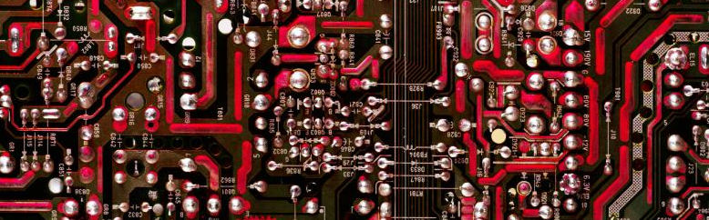
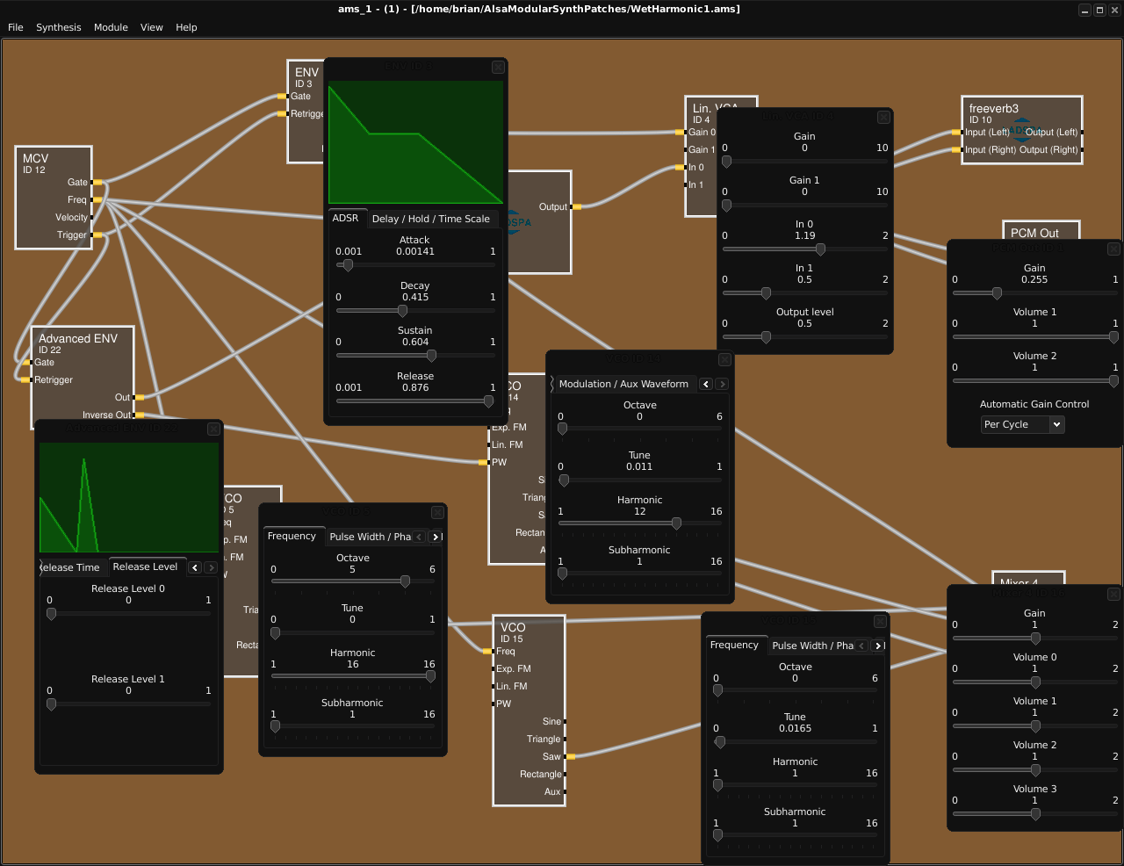
ALSA Modular Synth
Y. Collette (ycollette.nospam@free.fr)
https://audinux.github.io

Slide 2
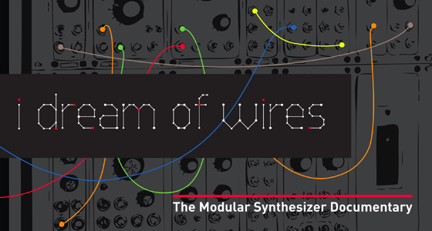
La synthèse modulaire
http://www.idreamofwires.org/
A Good documentary about modular synthesis

Slide 3
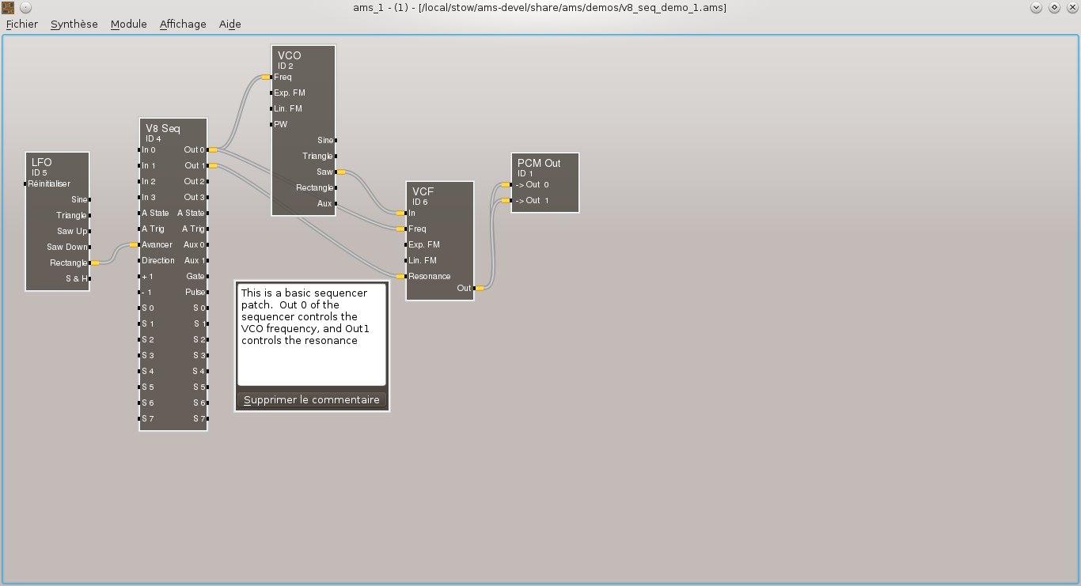
AMS
http://alsamodular.sourceforge.net/

Slide 4
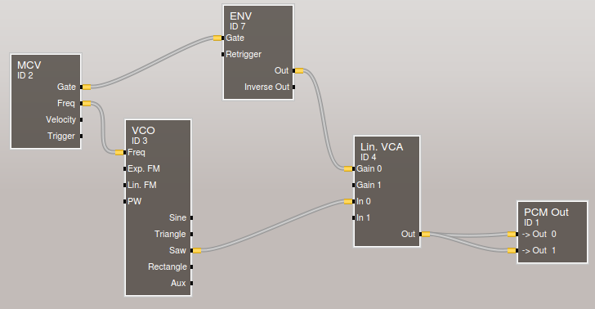
AMS
Un patch simple MIDI
MCV : Midi Controlled Voltage
VCO : Voltage Controlled Oscillator
ENV : ADSR Enveloppe
VCA : Voltage Controlled Amplifier
La sortie Gate du MCV = 1 quand une touche a été appuyée et 0 sinon. La sortie Freq contient la fréquence de la note MIDI jouée.
Le VCA est là pour permettre de jouer progressivement la note via une enveloppe ADSR (sinon on entend un click).
PCM Out : Sortie audio

Slide 5
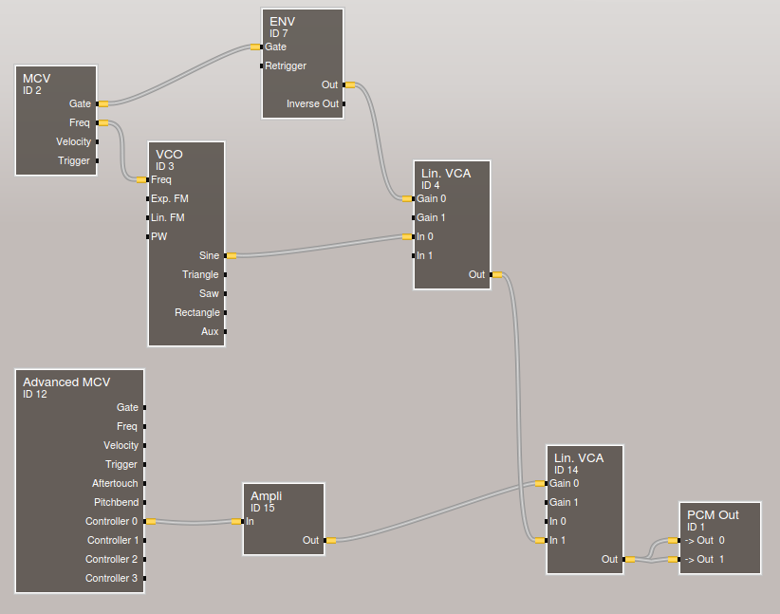
AMS
Un patch MIDI avec contrôleur
Advanced MCV : Midi Controlled Voltage module permettant de récupérer des valeurs de contrôleur
Ampli : permet d'ajouter un gain à la valeur du contrôleur
Lin VCA : permet de moduler l'amplitude du signal par la valeur du contrôleur

Slide 6
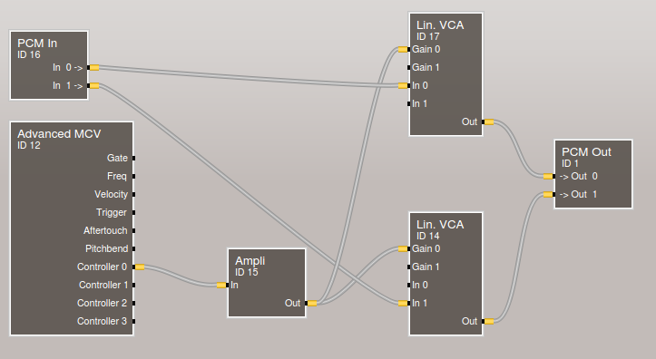
AMS
Patch mélangeant MIDI et Audio

Slide 7
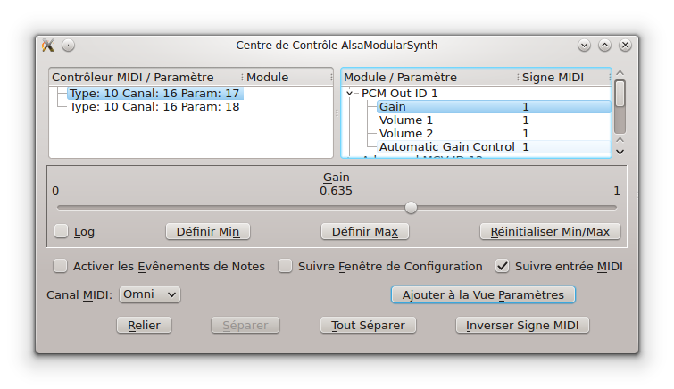
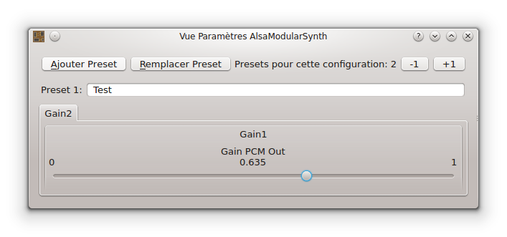
AMS
La gestion des presets
On sélectionne un paramètre.
On clique sur ce bouton.
On construit progressivement une fenêtre de configuration pour le patch
Affichage → Centre de Contrôle
Affichage → Vue Paramètres

